Slide 1
矩阵序列与矩阵级数
主讲人：赵维锐
单位：武汉理工大学

Slide 2


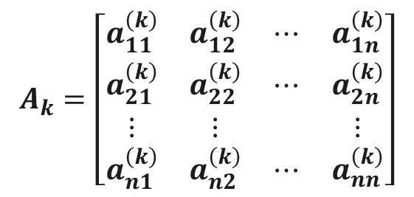
矩阵序列
定义
设$A_{k}∈ℂ^{n×n},k=1,2,⋯,$ 其中
$$A_{k}=\left[\begin{matrix}a_{11}^{\left(k\right)} & a_{12}^{\left(k\right)} & ⋯ & a_{1n}^{\left(k\right)} \\ a_{21}^{\left(k\right)} & a_{22}^{\left(k\right)} & ⋯ & a_{2n}^{\left(k\right)} \\ ⋮ & ⋮ & & ⋮ \\ a_{n1}^{\left(k\right)} & a_{n2}^{\left(k\right)} & ⋯ & a_{nn}^{\left(k\right)}\end{matrix}\right]$$
称由$A_{k}$ ($k=1,2,⋯$) 排成的序列为矩阵序列(matrix sequence)，记作$\{A_{k}\}$.

Slide 3
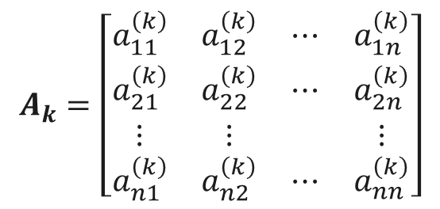
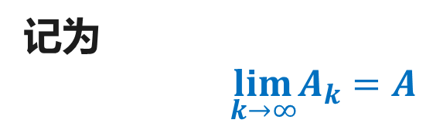
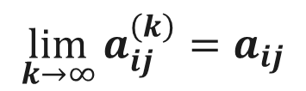


矩阵序列
定义
设$A_{k}∈ℂ^{n×n},k=1,2,⋯,$ 其中
$$A_{k}=\left[\begin{matrix}a_{11}^{\left(k\right)} & a_{12}^{\left(k\right)} & ⋯ & a_{1n}^{\left(k\right)} \\ a_{21}^{\left(k\right)} & a_{22}^{\left(k\right)} & ⋯ & a_{2n}^{\left(k\right)} \\ ⋮ & ⋮ & & ⋮ \\ a_{n1}^{\left(k\right)} & a_{n2}^{\left(k\right)} & ⋯ & a_{nn}^{\left(k\right)}\end{matrix}\right]$$
若当$k→∞$时, $\{a_{ij}^{\left(k\right)}\}$都收敛, 且
$$\lim_{k→∞}{a_{ij}^{\left(k\right)}}=a_{ij}$$
则称矩阵序列$\{A_{k}\}$收敛于矩阵$A=(a_{ij})$.
记为
$\lim_{k→∞}A_{k}=A$

Slide 4
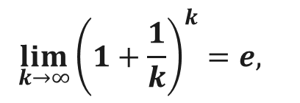

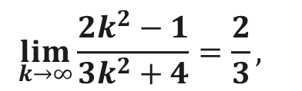
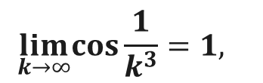
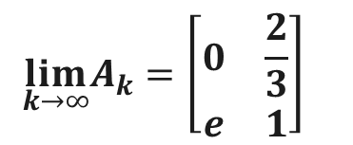

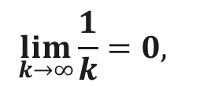
矩阵序列
$$A_{k}=\left[\begin{matrix}\frac{1}{k} & \frac{2k^{2}−1}{3k^{2}+4} \\ {\left(1+\frac{1}{k}\right)}^{k} & cos\frac{1}{k^{3}}\end{matrix}\right]$$
例1 设矩阵序列
求
$$\lim_{k→∞}A_{k}$$
解：对各位置元求极限，得到
$$\lim_{k→∞}\frac{1}{k}=0,$$
$$\lim_{k→∞}\frac{2k^{2}−1}{3k^{2}+4}=\frac{2}{3},$$
$$\lim_{k→∞}{\left(1+\frac{1}{k}\right)}^{k}=e,$$
$$\lim_{k→∞}cos\frac{1}{k^{3}}=1,$$
$$\lim_{k→∞}A_{k}=\left[\begin{matrix}0 & \frac{2}{3} \\ e & 1\end{matrix}\right]$$
故

Slide 5

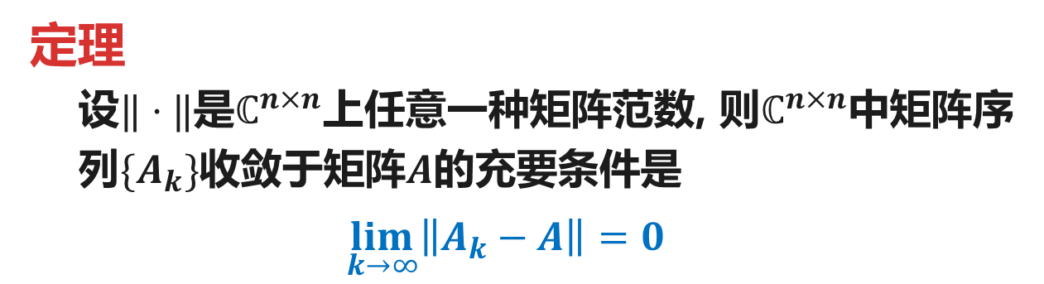
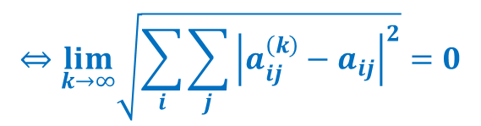
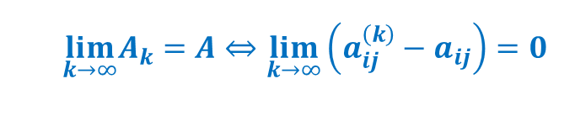
矩阵序列
定理
设$‖⋅‖$是$ℂ^{n×n}$上任意一种矩阵范数, 则$ℂ^{n×n}$中矩阵序列$\{A_{k}\}$收敛于矩阵$A$的充要条件是
$$\lim_{k→∞}\left\|A_{k}−A\right\|=0$$
证明：因为$ℂ^{n×n}$上矩阵范数彼此等价, 所以只考虑矩阵的F-范数.
$$\lim_{k→∞}A_{k}=A⇔\lim_{k→∞}\left(a_{ij}^{\left(k\right)}−a_{ij}\right)=0$$
$$⇔\lim_{k→∞}\sqrt{\sum_{i}{\sum_{j}{{\left|a_{ij}^{\left(k\right)}−a_{ij}\right|}^{2}}}}=0$$
$$⇔\lim_{k→∞}{\left\|A_{k}−A\right\|}_{F}=0$$

Slide 6
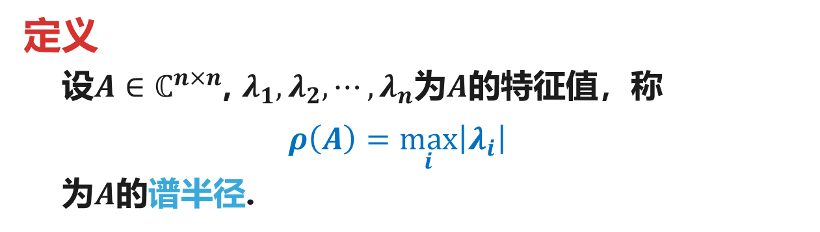

矩阵序列
定义
设${A∈ℂ}^{n×n}$, 若$\lim_{k→∞}A^{k}=0$, 则称$A$为收敛矩阵.
定义
设${A∈ℂ}^{n×n}$, $λ_{1},λ_{2},⋯,λ_{n}$为$A$的特征值，称
$$ρ\left(A\right)=\max_{i}\left|λ_{i}\right|$$
为$A$的谱半径.

Slide 7

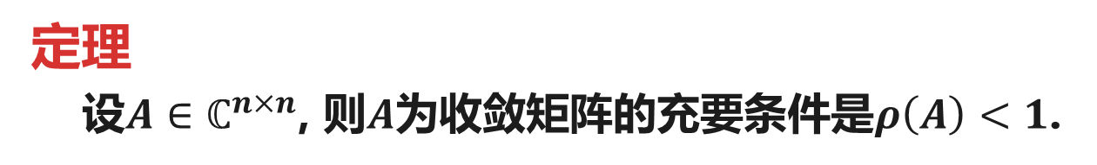

矩阵序列
定理
设${A∈ℂ}^{n×n}$, 则$A$为收敛矩阵的充要条件是$ρ\left(A\right)<1$.
证明：矩阵相似于Jordan标准形，即$A=PJP^{−1}$, 其中
$J=diag(J_{1},⋯,J_{s})$, $J_{i}$为Jordan块, $P$为可逆矩阵.
于是
$$A^{k}=PJ^{k}P^{−1}=Pdiag\left(J_{1}^{k},⋯,J_{s}^{k}\right)P^{−1}$$
从而
$$\lim_{k→∞}A^{k}=0⇔\lim_{k→∞}J_{i}^{k}=0$$
下面分析Jordan块的极限：

Slide 8




矩阵序列
以3阶Jordan块为例：$J_{i}=\left[\begin{matrix}λ_{i} & 1 & 0 \\ 0 & λ_{i} & 1 \\ 0 & 0 & λ_{i}\end{matrix}\right]$, 计算$J_{i}^{k}$,
$$J_{i}^{k}=\left[\begin{matrix}λ_{i}^{k} & kλ_{i}^{k−1} & \frac{\left.k(k−1\right)}{2}λ_{i}^{k−2} \\ 0 & λ_{i}^{k} & kλ_{i}^{k−1} \\ 0 & 0 & λ_{i}^{k}\end{matrix}\right]$$
这表明
$$\lim_{k→∞}J_{i}^{k}=0⇔{|λ}_{i}|<1$$
$$⇔ρ\left(A\right)<1$$

Slide 9



矩阵序列
定理
设${A∈ℂ}^{n×n}$, 则$A$为收敛矩阵的充要条件是$ρ\left(A\right)<1$.
证明：矩阵相似于Jordan标准形，即$A=PJP^{−1}$, 其中
$J=diag(J_{1},⋯,J_{s})$, $J_{i}$为Jordan块, $P$为可逆矩阵.
于是
$$A^{k}=PJ^{k}P^{−1}=Pdiag\left(J_{1}^{k},⋯,J_{s}^{k}\right)P^{−1}$$
从而
$$\lim_{k→∞}A^{k}=0⇔\lim_{k→∞}J_{i}^{k}=0$$
$$⇔ρ\left(A\right)<1$$

Slide 10



矩阵序列
定理
设${A∈ℂ}^{n×n}$, $‖A‖$为$A$的任何一种矩阵范数, 则
$$ρ\left(A\right)≤‖A‖$$
证明：设$Aα=λα$, 则根据
$$\left|λ\right|\left\|α\right\|=\left\|λα\right\|=\left\|Aα\right\|≤‖A‖‖α‖$$
可知$ρ\left(A\right)≤‖A‖$.
推论
设${A∈ℂ}^{n×n}$, $‖A‖$为$A$的任何一种矩阵范数, 若
$$\left\|A\right\|<1$$
则$A$为收敛矩阵.

Slide 11
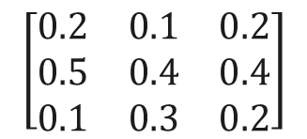
矩阵序列
例2 判断下列矩阵是否收敛矩阵
$$\left[\begin{matrix}0.2 & 0.1 & 0.2 \\ 0.5 & 0.4 & 0.4 \\ 0.1 & 0.3 & 0.2\end{matrix}\right]$$
解：由${\left\|A\right\|}_{1}=0.8<1$知$A$为收敛矩阵.

Slide 12
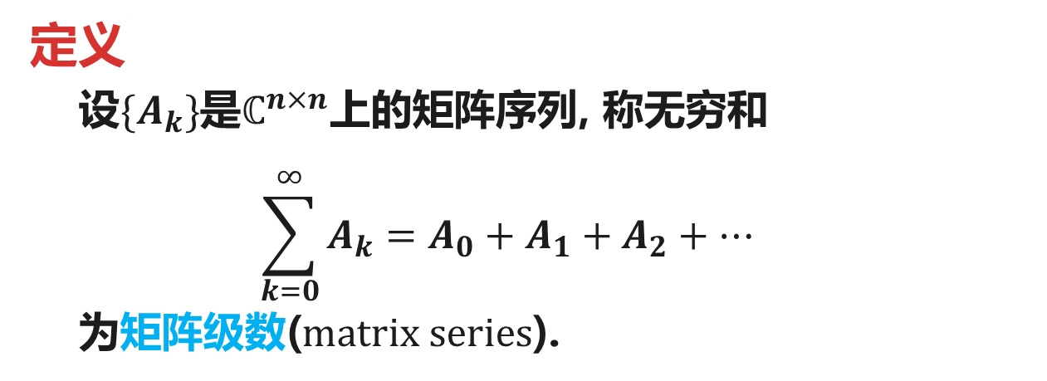

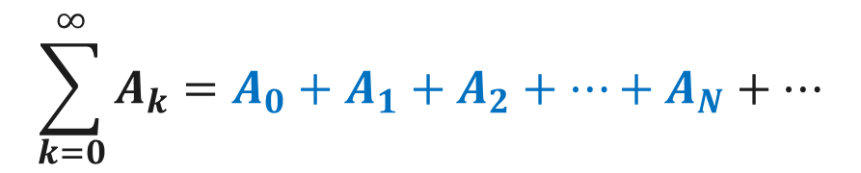
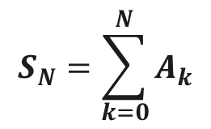
矩阵级数
定义
设$\{A_{k}\}$是$ℂ^{n×n}$上的矩阵序列, 称无穷和
$$\sum_{k=0}^{∞}{A_{k}}=A_{0}+A_{1}+A_{2}+⋯$$
为矩阵级数(matrix series).
$$\sum_{k=0}^{∞}{A_{k}}=A_{0}+A_{1}+A_{2}+⋯+A_{N}+⋯$$
$$S_{N}$$
$$S_{N}=\sum_{k=0}^{N}{A_{k}}$$
称之为矩阵级数的部分和.

Slide 13
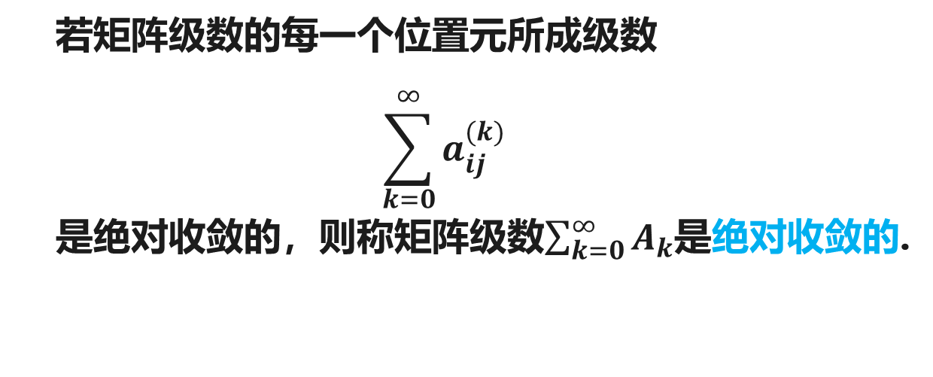

矩阵级数
定义
设矩阵级数$\sum_{k=0}^{∞}{A_{k}}$的部分和序列$\{S_{N}\}$收敛，则称矩阵级数$\sum_{k=0}^{∞}{A_{k}}$是收敛的；不收敛的矩阵级数则为发散的.
若矩阵级数的每一个位置元所成级数
$$\sum_{k=0}^{∞}{a_{ij}^{(k)}}$$
是绝对收敛的，则称矩阵级数$\sum_{k=0}^{∞}{A_{k}}$是绝对收敛的.

Slide 14
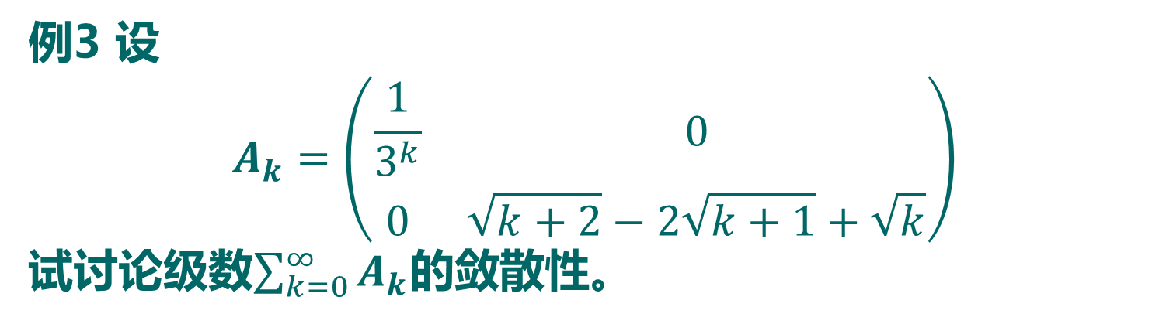
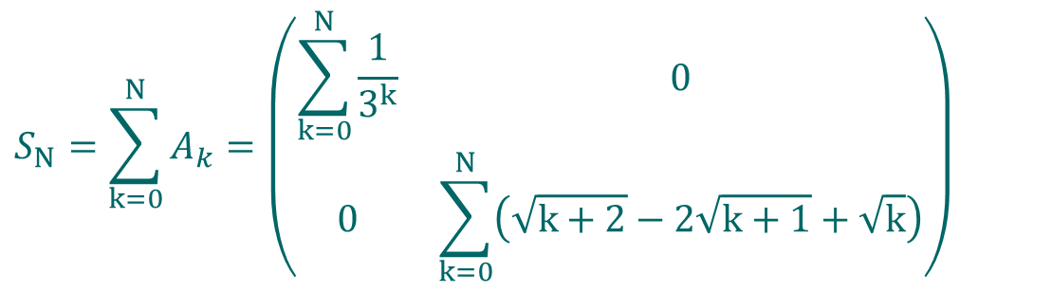
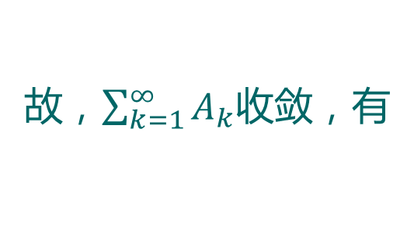
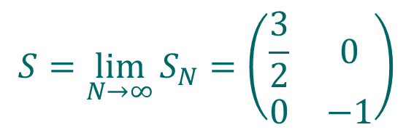
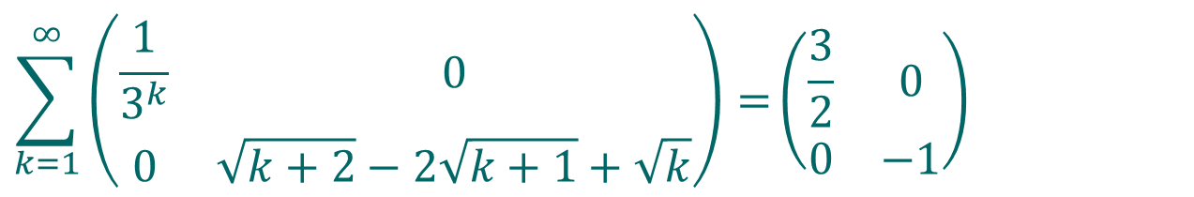
例3 设
$$A_{k}=\left(\begin{matrix}\frac{1}{3^{k}} & 0 \\ 0 & \sqrt{k+2}−2\sqrt{k+1}+\sqrt{k}\end{matrix}\right)$$
试讨论级数$\sum_{k=0}^{∞}{A_{k}}$的敛散性。
$$S_{N}=\sum_{k=0}^{N}{A_{k}}=\left(\begin{matrix}\sum_{k=0}^{N}{\frac{1}{3^{k}}} & 0 \\ 0 & \sum_{k=0}^{N}{\left(\sqrt{k+2}−2\sqrt{k+1}+\sqrt{k}\right)}\end{matrix}\right)$$
解：
$$S=\lim_{N→∞}{S_{N}}=\left(\begin{matrix}\frac{3}{2} & 0 \\ 0 & −1\end{matrix}\right)$$
故，$\sum_{k=1}^{∞}{A_{k}}$收敛，有
$$\sum_{k=1}^{∞}{\left(\begin{matrix}\frac{1}{3^{k}} & 0 \\ 0 & \sqrt{k+2}−2\sqrt{k+1}+\sqrt{k}\end{matrix}\right)=}\left(\begin{matrix}\frac{3}{2} & 0 \\ 0 & −1\end{matrix}\right)$$

Slide 15
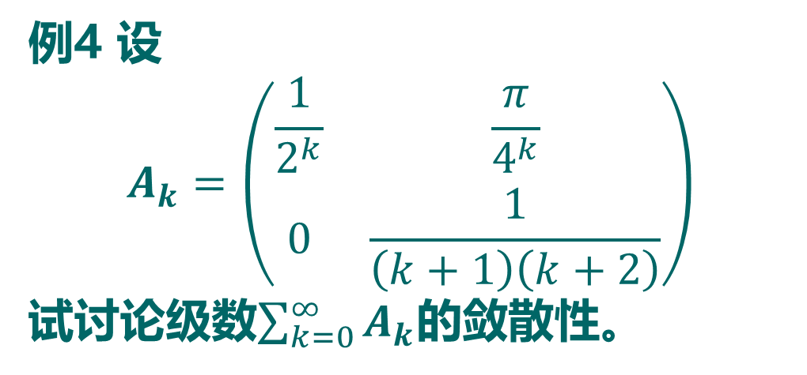
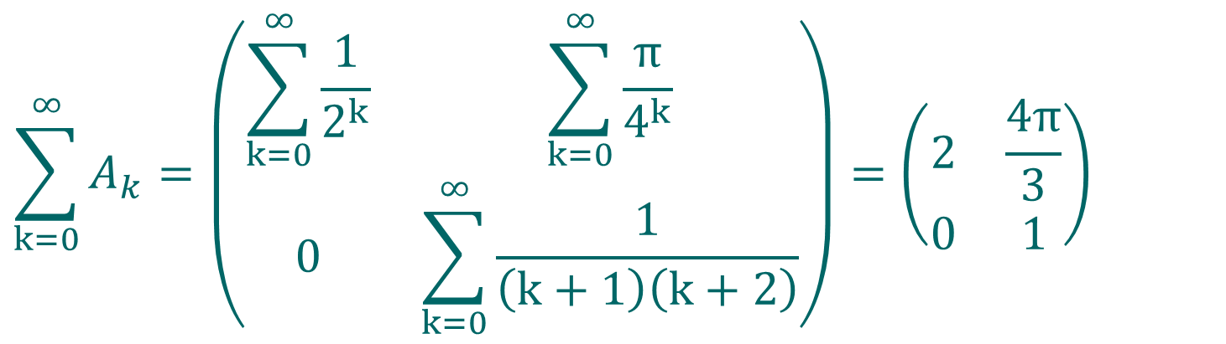
例4 设
$$A_{k}=\left(\begin{matrix}\frac{1}{2^{k}} & \frac{π}{4^{k}} \\ 0 & \frac{1}{\left(k+1\right)\left(k+2\right)}\end{matrix}\right)$$
试讨论级数$\sum_{k=0}^{∞}{A_{k}}$的敛散性。
$$\sum_{k=0}^{∞}{A_{k}}=\left(\begin{matrix}\sum_{k=0}^{∞}{\frac{1}{2^{k}}} & \sum_{k=0}^{∞}{\frac{π}{4^{k}}} \\ 0 & \sum_{k=0}^{∞}{\frac{1}{\left(k+1\right)\left(k+2\right)}}\end{matrix}\right)=\left(\begin{matrix}2 & \frac{4π}{3} \\ 0 & 1\end{matrix}\right)$$
解：

Slide 16
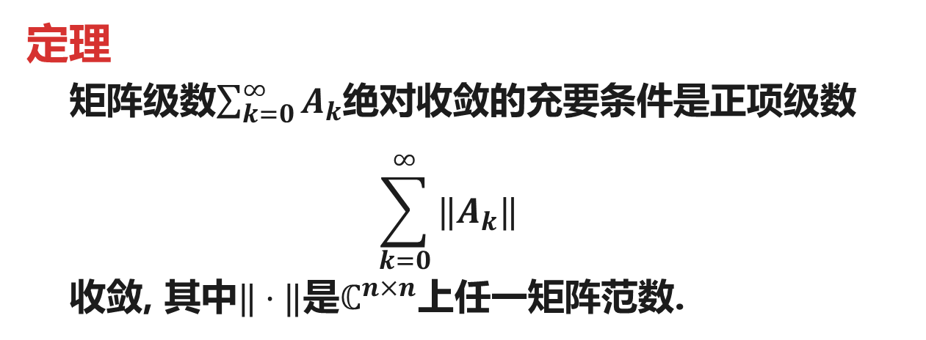
矩阵级数
定理
矩阵级数$\sum_{k=0}^{∞}{A_{k}}$绝对收敛的充要条件是正项级数
$$\sum_{k=0}^{∞}{{‖A}_{k}‖}$$
收敛, 其中$‖⋅‖$是$ℂ^{n×n}$上任一矩阵范数.
证明：略.

Slide 17
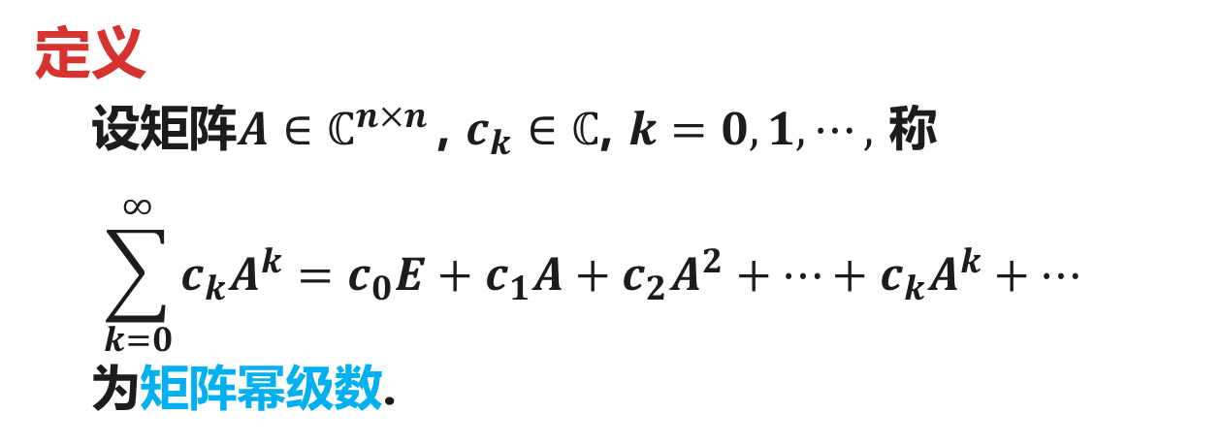
矩阵幂级数
定义
设矩阵$A∈ℂ^{n×n }$, $c_{k}∈ℂ$, $k=0,1,⋯,$ 称
$$\sum_{k=0}^{∞}{{c_{k}A}^{k}}=c_{0}E+c_{1}A+c_{2}A^{2}+⋯+c_{k}A^{k}+⋯$$
为矩阵幂级数.

Slide 18
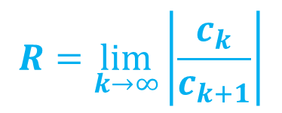


矩阵幂级数
定理
设幂级数 的收敛半径为$R$, 则
(i) 当$ρ\left(A\right)<R$时, 矩阵幂级数 绝对收敛;
(ii) 当$ρ\left(A\right)>R$时, 矩阵幂级数 发散.
注 幂级数$\sum_{k=0}^{∞}{c_{k}z^{k}}$ 的收敛半径为
$$R=\lim_{k→∞}\left|\frac{c_{k}}{c_{k+1}}\right|$$

Slide 19

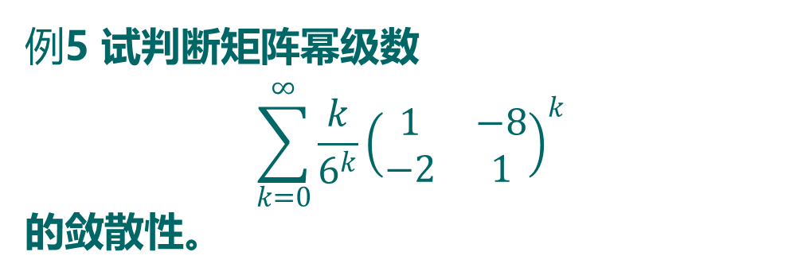

$例$5 试判断矩阵幂级数
$$\sum_{k=0}^{∞}{\frac{k}{6^{k}}}{\left(\begin{matrix}1 & −8 \\ −2 & 1\end{matrix}\right)}^{k}$$
的敛散性。
解：若令
$$A=\frac{1}{6}\left(\begin{matrix}1 & −8 \\ −2 & 1\end{matrix}\right)$$
$$则 ρ\left(A\right)=\frac{5}{6}$$
而$\sum_{k=0}^{∞}{k}z^{k}$的收敛半径为$R=1$，所以，$\sum_{k=0}^{∞}{k}A^{k}$收敛。

Slide 20
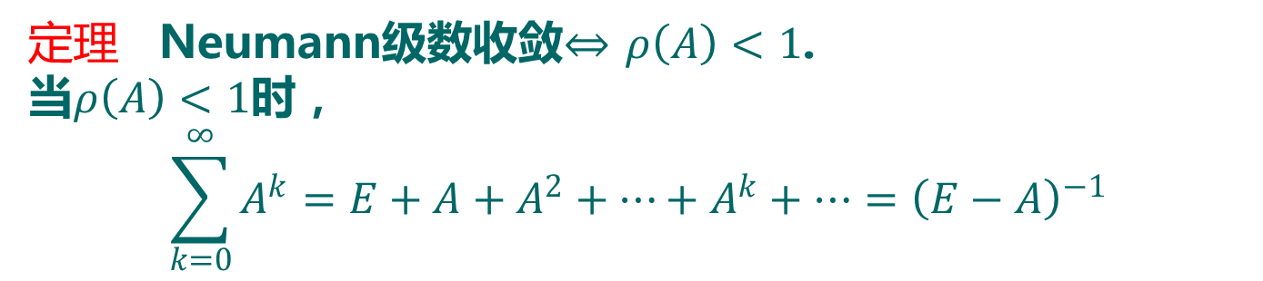
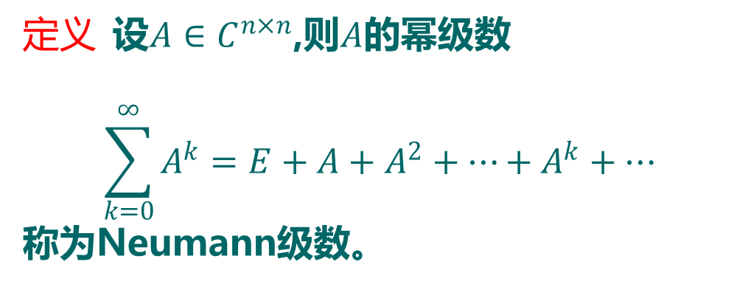
定义 设$A∈C^{n×n}$,则$A$的幂级数
$$\sum_{k=0}^{∞}{A^{k}}=E+A+A^{2}+⋯+A^{k}+⋯$$
称为Neumann级数。
定理 Neumann级数收敛$⇔$ $ρ\left(A\right)<1$.
当$ρ\left(A\right)<1$时，
$$\sum_{k=0}^{∞}{A^{k}}=E+A+A^{2}+⋯+A^{k}+⋯={\left(E−A\right)}^{−1}$$

Slide 21

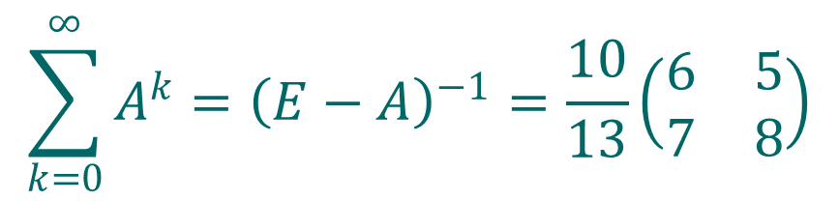

$例$6 试判断矩阵幂级数$\sum_{k=0}^{∞}{A^{k}}$的敛散性，其中
$$A=\left(\begin{matrix}0.2 & 0.5 \\ 0.7 & 0.4\end{matrix}\right)$$
解：${\left\|A\right\|}_{1}=0.9<1$，所以$\sum_{k=0}^{∞}{A^{k}}$收敛，且和为${\left(E−A\right)}^{−1}.$
$$E−A=\left(\begin{matrix}0.8 & −0.5 \\ −0.7 & 0.6\end{matrix}\right)=\frac{1}{10}\left(\begin{matrix}8 & −5 \\ −7 & 6\end{matrix}\right)$$
$$\sum_{k=0}^{∞}{A^{k}}={\left(E−A\right)}^{−1}=\frac{10}{13}\left(\begin{matrix}6 & 5 \\ 7 & 8\end{matrix}\right)$$

